Slide 1
Проект Pygame: ‘Динозаврик’
Работала над проектом: Назарова Евгения Дмитриевна

Slide 2
Идея проекта – создание игры для ‘УБИйСТВА’ ВРЕМЕНИ, возможность играть в ‘Динозаврика’, не отключая интернет.
Задачи проекта:
1.Изучить библиотеку python pygame
2.Создать простую расслабляющую игру

Slide 3
Особенности кода

Slide 4
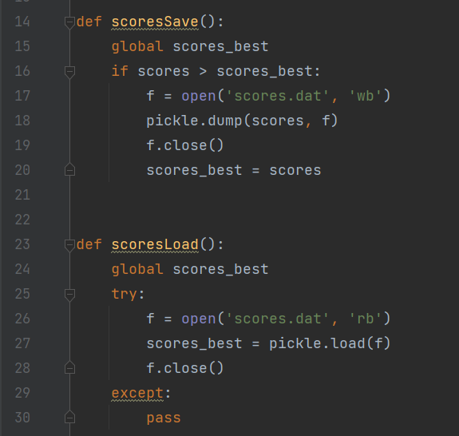
Функции, позволяющие сохранять рекорд.

Slide 5
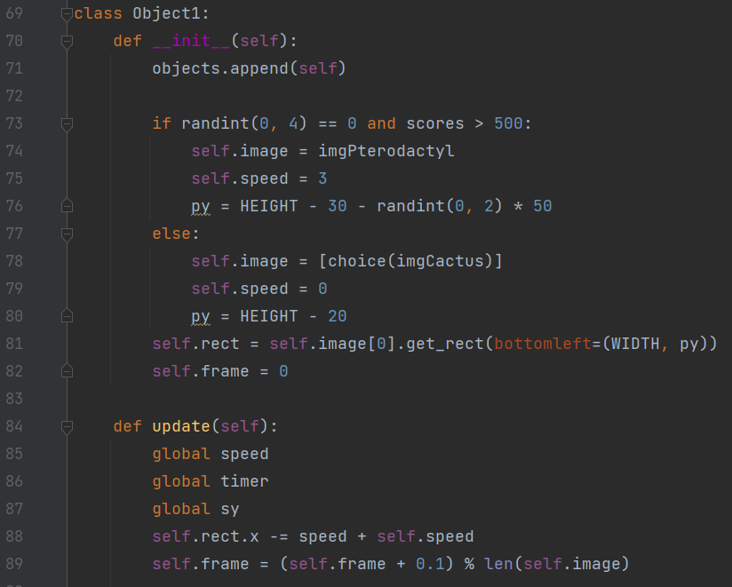
Класс, вызывающий препятствия: птеродактилей, кактусы.

Slide 6
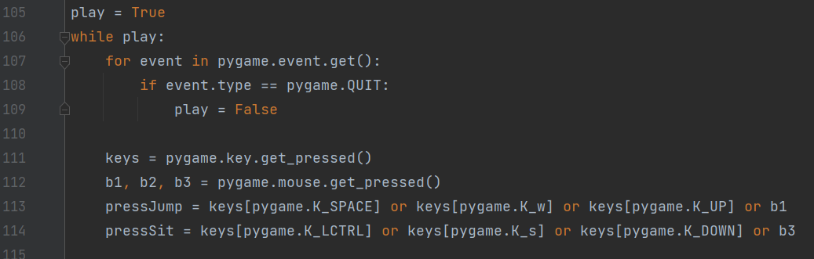
Реализация управления как с клавиатуры, так и с мышки.

Slide 7
Возможности для доработки и развития: 1.Сборка монет динозавриком 2.по достижении определенного количества очков, возможность уничтожать препятствия 3.Возможность заходить с Разных аккаунтов

Slide 8
Спасибо за Внимание!

